Slide 1

Front-End Js
Clase 12 - JS 3: “DOM y eventos”

Slide 2


¡Les damos la bienvenida!
Vamos a comenzar a grabar la clase
Notes:
Hoja genérica

Slide 3

Clase 11.
Clase 12.
Clase 13.
JS 3 - Programación modular con funciones
JS 3 - Dom y eventos
JS 3 - Programación modular con funciones
Manipulación del DOM
Definición, alcance y su importancia para operar sobre elementos HTML
Eventos en JS
Eventos: ¿Que son, para qué sirven y cuáles son los más comunes?
Escuchar un evento sobre el DOM
Manipulación del DOM
Definición, alcance y su importancia para operar sobre elementos HTML
Eventos en JS
Eventos: ¿Que son, para qué sirven y cuáles son los más comunes?
Escuchar un evento sobre el DOM
Funciones: ¿Que son? Parámetros de entrada y de salida
Scope global y local
Programación modular vs.
Condicional: ¿Qué es?
Operadores lógicos y de comparación
Bucles:

Slide 4


JavaScript
Notes:
Hoja genérica

Slide 5
¿Qué es el DOM?
El DOM (Document Object Model) es una interfaz de programación para los documentos HTML. Proporciona una representación estructurada del documento y define de qué manera los programas pueden acceder y modificar su estructura, estilo y contenido. El DOM representa al documento como un grupo de nodos y objetos con sus propiedades y métodos. Esencialmente, conecta las páginas web a scripts o lenguajes de programación, como JavaScript.
Todo esto permite al desarrollador modificar esta estructura de forma dinámica, añadiendo o modificando elementos, cambiando sus atributos, etc. Estas tareas pueden automatizarse y responder a eventos como pulsar un botón, mover el ratón, hacer clic en un elemento, etc.
Notes:
Hoja genérica

Slide 6
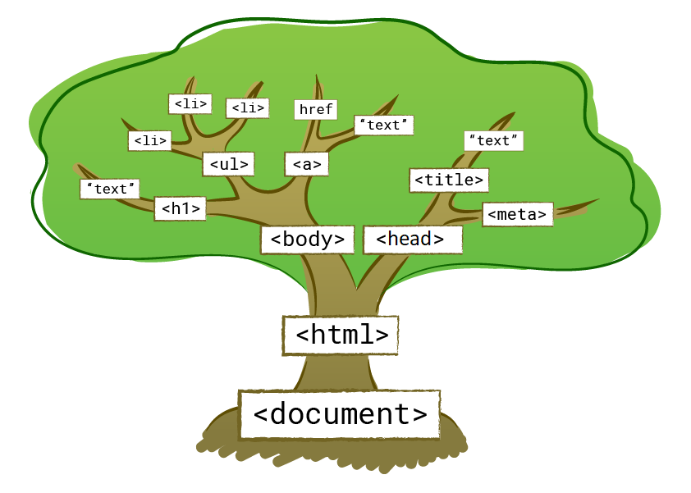

DOM | Estructura jerárquica
La estructura del DOM es jerárquica, con elementos que dependen unos de otros, en forma de árbol.
Seguí este link para ver +info
Notes:
Hoja genérica

Slide 7
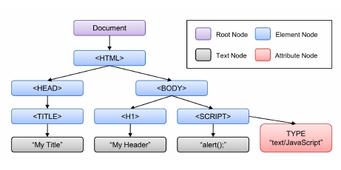
DOM | Manipulando la estructura
El objeto document contiene los atributos y métodos, de la estructura que representa al documento. JavaScript posee una API que permite su manipulación.
El DOM posee elementos (element) y nodos (node). Un elemento representa una etiqueta HTML y un nodo es una clase (no un objeto) en la que se basan muchos otros objetos del DOM.
Más información en el siguiente link: info
Notes:
Hoja genérica

Slide 8
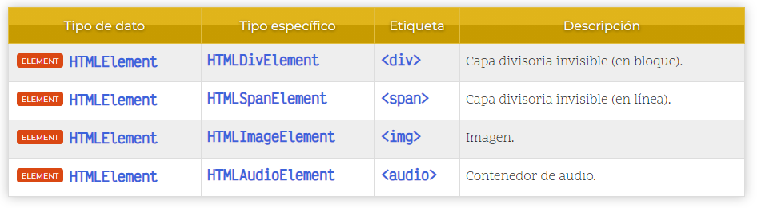
DOM | Accediendo al objeto
JavaScript accede al DOM usando el objeto document mediante sus atributos y métodos.
Todos los elementos (element) HTML tendrán un tipo de dato específico. Algunos de ellos son:
Notes:
Hoja genérica

Slide 9
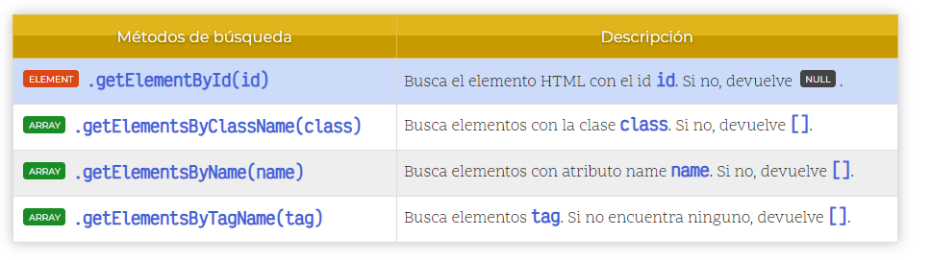
DOM | Modificar documento
Método tradicional
Document permite identificar elementos por sus atributos, por ejemplo, su id o class. La forma tradicional de hacerlo es mediante el método getElementById() o algunos de los que vemos en la tabla. Devuelven o bien un elemento, un arreglo con todos los que son de esa clase, o null en caso de que no exista el elemento buscado.
Notes:
Hoja genérica

Slide 10
DOM | Modificar documento
Los métodos que comienzan con get devuelven un valor. Los que comienzan con set modifican o establecen un valor.
El argumento del método getElementById() es el id del elemento, y retorna el objeto referenciado. El método innerHTML() escribe código HTML en un elemento. El argumento es una cadena de texto, y si usamos comillas invertidas (` ) para definir el string, se respetan los saltos de línea.
getElementsByClassName retorna un array de objetos, ya que pueden existir múltiples elementos de una clase CSS.
Notes:
Hoja genérica

Slide 11
DOM | Modificar documento
<!DOCTYPE html>
<html>
<body>
<h1>DOM</h1>
<p>Solo cambia el primer elemento:</p>
<div class="ejemplo">Elemento 1</div>
<div class="ejemplo">Elemento 2</div>
<script>
var x = document.getElementsByClassName("ejemplo")
x[0].innerHTML = "Hola Codo a Codo!"
</script>
</body>
</html>
El código del ejemplo guarda en el array x todos los elementos (objetos) de la página HTML que sean de la clase “ejemplo”.
Luego, al elemento x[0] se le modifica su contenido utilizando el método innertHTML. El segundo <div> permanece inalterado, porque es el elemento [1] del arreglo.
Notes:
Hoja genérica

Slide 12
DOM | Modificar documento
<!DOCTYPE html>
<html>
<body>
<h1>DOM</h1>
<p>Cambiar todos los elementos:</p>
<div class="ejemplo">Elemento 1</div>
<div class="ejemplo">Elemento 2</div>
<div class="ejemplo">Elemento 3</div>
<script>
function cambiarTexto() {
var x=document.getElementsByClassName("ejemplo")
for (i = 0; i < x.length; i++) {
x[i].innerHTML="Codo a Codo! " +(i+1)
}
}
</script>
<button onclick="cambiarTexto()">
Cambiar todos los párrafos</button>
</body>
</html>
El código del ejemplo espera a que se dispare el evento “onclick” del botón, que invoca a la función “cambiarTexto”.
La función guarda en el array x todos los elementos (objetos) de la página HTML que sean de la clase “ejemplo”, los recorre usando un bucle for, y usando su método innerHTML les cambia su contenido.
Notes:
Hoja genérica

Slide 13
DOM | Modificar documento
De forma similar funcionan los métodos getElementsByName(name) y getElementsByTagName(tag), que se encargan de buscar elementos HTML por su atributo name o por su tag (etiqueta) de elemento HTML, respectivamente. En el siguiente ejemplo las constantes nicknames y divs contendrán una lista de objetos:
// Obtiene todos los elementos con atributo name="nickname"
const nicknames = document.getElementsByName("nickname")
// Obtiene todos los elementos <div> de la página
const divs = document.getElementsByTagName("div")
Notes:
Hoja genérica

Slide 14
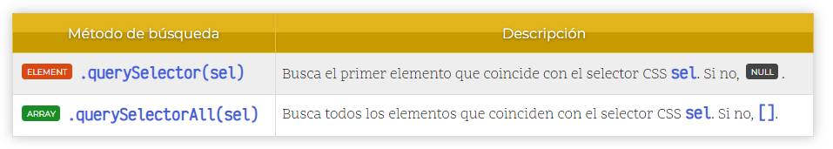
DOM | Modificar documento
Métodos más recientes
En los últimos años JS ha añadido dos nuevos métodos de búsqueda de elementos que son simples de usar, sobre todo si conocemos los selectores CSS. Son los métodos .querySelector() y .querySelectorAll():
Con estos métodos podemos reemplazar los “métodos tradicionales” e incluso realizar nuevas intervenciones en el DOM gracias a su flexibilidad.
Notes:
Hoja genérica

Slide 15
DOM | Modificar documento
.querySelector(selector) devuelve el primer elemento que encaja con el selector CSS suministrado en selector. Al igual que .getElementById(), en caso de no coincidir con ninguno devuelve null.
const page = document.querySelector("#page") // <div id="page"></div>
const info = document.querySelector(".main .info") // <div class="info"></div>
En la primera línea incluimos en el argumento un # porque se trata de un id. En la segunda estamos recuperando el primer elemento con clase info que esté dentro de un elemento de la clase main. Eso podría realizarse con los métodos tradicionales, pero sería necesario un código más extenso y complejo. querySelector() simplifica el proceso.
Notes:
Hoja genérica

Slide 16
DOM | Modificar documento
El método .querySelectorAll(selector) es similar a .querySelector(), pero en caso de que haya más de un elemento que se ajuste a lo indicado por selector, devuelve un array con todos los elementos que coinciden con él:
// Obtiene todos los elementos con clase "info"
const infos = document.querySelectorAll(".info")
// Obtiene todos los elementos con atributo name="nickname"
const nicknames = document.querySelectorAll('[name="nickname"]')
// Obtiene todos los elementos <div> de la página HTML
const divs = document.querySelectorAll("div")
.querySelectorAll() siempre nos devolverá un array con uno o más objetos, o vacío si no encuentra elementos de ese tipo en el documento.
Notes:
Hoja genérica

Slide 17
DOM | Crear elementos HTML
Existen métodos para crear diferentes elementos HTML o nodos, que nos permiten agregar al documento estructuras dinámicas, mediante bucles o estructuras definidas:
Métodos | Descripción
Element .createElement(tag, options) | Crea y devuelve el elemento HTML definido por tag. Ejemplo
Node .createComment(text) | Crea y devuelve un nodo de comentarios HTML <!-- text -->.
Node .createTextNode(text) | Crea y devuelve un nodo HTML con el texto text. Ejemplo
Node .cloneNode(deep) | Clona el nodo HTML y devuelve una copia. deep es false por defecto. Ejemplo
Boolean .isConnected | Indica si el nodo HTML está insertado en el documento. Ejemplo
Notes:
Hoja genérica

Slide 18
DOM | Crear elementos HTML
.createElement() podemos crear un elemento HTML en memoria. Este elemento puede insertarse en el documento HTML con .appendChild(), en una posición determinada. El ejemplo crea un botón y lo coloca en el body:
<!DOCTYPE html>
<html>
<body>
<p>Creamos un elemento 'button':</p>
<script>
const btn = document.createElement("button") //Creamos el boton y lo guardamos en btn
btn.innerHTML = "Soy un botón!" // Le ponemos el texto
document.body.appendChild(btn) // Lo agregamos al <body>
</script>
</body>
</html>
Notes:
Hoja genérica

Slide 19
DOM | Crear elementos HTML
.createTextNode() es un método que crea nodos de texto. Esos elementos luego pueden ser asignados a un objeto. En el ejemplo se crea un nodo de texto y se lo asigna a un <h1>, que luego se coloca en el <body>:
<!DOCTYPE html>
<html>
<body>
<p>Creamos un h1 con texto:</p>
<script>
const h1 = document.createElement("h1") //Creamos el <h1>
const textNode = document.createTextNode("¡Hola!") //Creamos el texto
h1.appendChild(textNode) //Colocamos el texto como hijo del <h1>
document.body.appendChild(h1) //Y ponemos el <h1> dentro del <body>
</script>
</body>
</html>
Notes:
Hoja genérica

Slide 20
DOM | Crear elementos HTML
.cloneNode() toma un nodo, y devuelve una copia. Mirá el siguiente link: +info
<!DOCTYPE html>
<html><body>
<button onclick="clonar()">Copiar</button>
<p>Presionando el botón se copia un elemento de una lista a otra.</p>
<ul id="lista1"><li>Café</li><li>Té</li></ul>
<ul id="lista2"><li>Agua</li><li>Leche</li></ul>
<p>Cambiando <b>deep</b> a false sólo se clonan elementos vacíos.</p>
<script>
function clonar() {
const nodo = document.getElementById("lista2").lastChild //Leemos el nodo a clonar, lo
const clon = nodo.cloneNode(true); //clonamos y guardamos en “clon”
document.getElementById("lista1").appendChild(clon) //Y lo agregamos en la lista2
}
</script>
</body></html>
Notes:
Hoja genérica

Slide 21
DOM | Modificar elemento
Los objetos que obtenemos a partir de métodos como .createElement() o .getElementById(), entre otros, poseen atributos que pueden ser modificados:
<!DOCTYPE html>
<html>
<body>
<p id="p1">Este texto se va a borrar.</p>
<script>
const p = document.getElementById("p1")
p.innerHTML = "Codo a Codo" // <p id="p1">Codo a Codo</p>
p.className = "dato" // <p id="p1" class="data">Codo a Codo</p>
p.style.color = "red" // <p id="p1" class="data" style="color:red">Codo a Codo</p>
</script>
</body>
</html>
Notes:
Hoja genérica

Slide 22
DOM | Reemplazar elemento
.textContent e .innerHTML permiten recuperar o modificar el contenido de texto de un elemento, pero no son equivalentes:
Propiedades | Descripción
.textContent | Devuelve o asigna el texto del elemento. No atiende la sintaxis HTML. Ejemplo
.innerHTML | Devuelve o asigna el contenido HTML del elemento. Ejemplo
const div1 = document.querySelector("div") // <div></div>
div1.textContent = "Hola a todos" // <div>Hola a todos</div>
div1.textContent // "Hola a todos"
const div2 = document.querySelector(".info") // <div class="info"></div>
div2.innerHTML = "<strong>Importante</strong>" // Interpreta el HTML
div2.innerHTML // "<strong>Importante</strong>"
div2.textContent // "Importante”
Notes:
Hoja genérica

Slide 23
DOM | Insertar imagen
Las propiedades y métodos vistos permiten, por ejemplo, insertar una imágen en el documento HTML:
const img = document.createElement("img")
img.src = "https://lenguajejs.com/assets/logo.svg"
img.alt = "Logo Javascript"
document.body.appendChild(img)
.appendChild() es el método que permite agregar un elemento al DOM. En este caso, se agrega en el <body>.
También es posible eliminar elementos, para ello debemos utilizar el método .remove()
Notes:
Hoja genérica

Slide 24
DOM | API nativa de JS
Entre las herramientas que provee la API de JS se encuentran:
Capítulo del DOM | Descripción
Buscar etiquetas | Métodos como .getElementById(), .querySelector() o .querySelectorAll(), entre otras.
Crear etiquetas | Métodos para crear elementos en la página y trabajar con ellos de forma dinámica.
Insertar etiquetas | Métodos para añadir elementos al DOM, como .appendChild(), .insertAdjacentHTML(), entre otros.
Gestión de clases CSS | .classList permite manipular clases CSS desde JS, para añadir, modificar o, eliminar clases SS de un elemento.
Navegar entre elementos | Métodos y propiedades para «navegar» a través de la jerarquía del DOM, por la estructura del documento y la posición de los elementos en la misma.
Notes:
Hoja genérica

Slide 25
DOM | Eventos en JS
Los eventos son acciones que realizan las personas que navegan nuestros sitios web, a las que podemos “escuchar” o “recibir” desde JavaScript e indicar qué función o bloque de código se debe ejecutar como respuesta acorde a la interacción. Estos eventos permiten un diálogo entre el sitio web y quienes lo utilizan, por ejemplo cuando hace clic en un botón. Existen tres formas de definir eventos en nuestro código:
Estrategia | Ejemplo
A través de un atributo HTML, asociando al mismo una función. | <tag onclick="...">
A través de una propiedad de JavaScript, a la que asociamos la función. | tag.onclick = ...
A través del método addEventListener() , que permite crear un “atendedor” de eventos. | tag.addEventListener("click", ...)
Notes:
Hoja genérica

Slide 26
DOM | Eventos en JS
Lanzar eventos desde atributos HTML
Probablemente sea la forma más sencilla de atender un evento. Definimos un evento a través de un atributo HTML, por ejemplo onClick. En el ejemplo, al hacer click sobre el botón se ejecuta la función flecha enviarMensaje. Esta función genera un mensaje “Hola!” mediante la función de javaScript alert.
<button onClick="enviaMensaje()">Haz clic!</button>
<script>
const enviarMensaje = () => alert("Hola!")
</script>
Notes:
Hoja genérica

Slide 27
DOM | Eventos en JS
Lanzar eventos desde propiedades
Otra forma de utilizar eventos es utilizar las propiedades de Javascript. Por cada evento, existe una propiedad disponible en el elemento en cuestión:
<button>Haz clic!</button>
<script>
const button = document.querySelector("button")
button.onclick = () => alert("Hola!")
</script>
Notes:
Hoja genérica

Slide 28
DOM | Eventos en JS
.addEventListener() es la forma más elaborada de utilizar eventos: +Link Con más info
<!DOCTYPE html>
<html><head>
<script>
function modifyText() { // Función que modifica el contenido de #t2
var t2 = document.getElementById("t2")
t2.firstChild.nodeValue = "Tocado!"
}
function load() { // Función que establece el EventListener()
var el = document.getElementById("t2")
el.addEventListener("click", modifyText, false)
}
// Al cargar el documento, agregamos el EventListener()
document.addEventListener("DOMContentLoaded", load, false)
</script>
</head>
<body>
<p id="t2">¡Haz click aquí!</p>
</body></html>
Notes:
Hoja genérica

Slide 29
¡Vamos a la práctica! 🚀
Notes:
Hoja genérica

Slide 30



Ejercicios prácticos
Optativos | No entregables
Modificación del DOM con Métodos de selección
Crear un programa que, al hacer clic en un botón, cambie el contenido de un párrafo en la página utilizando los métodos para acceder al DOM. Los pasos específicos son:
Al cargar la página, se debe mostrar un párrafo con el texto: "Texto inicial".
Al hacer clic en un botón, se debe cambiar ese texto por: "El texto ha sido modificado con JavaScript".
Usar getElementById() para seleccionar el párrafo y modificar su contenido con textContent.
Tips:
Selección por id: Utilizar getElementById() para acceder al elemento del DOM que queremos modificar.
Modificación de contenido: Utilizá textContent para cambiar el texto del párrafo.
Eventos: Usar addEventListener para ejecutar la modificación cuando se hace clic en el botón.
Notes:
Se puede utilizar para títulos o resaltar conceptos.

Slide 31
Ejercicios prácticos
Optativos | No entregables
Creación dinámica de elementos y eventos
Desarrollar un programa que permita a la persona agregar nuevos elementos a una lista mediante un botón. Los pasos son:
Al hacer clic en un botón, se debe crear un nuevo elemento <li> en una lista ya existente.
El contenido del nuevo elemento debe ser el texto: "Nuevo Elemento".
Usar createElement() para crear el nuevo elemento y appendChild() para añadirlo a la lista.
Cada vez que se agrega un nuevo elemento, se debe mostrar una alerta indicando: "Se ha añadido un nuevo elemento".
Tips:
Creación de elementos: Usar createElement() para generar el nuevo nodo <li>.
Agregar al DOM: Usar appendChild() para añadir el nuevo elemento a la lista.
Eventos: Utilizá addEventListener() para asociar la acción de agregar el elemento al evento click del botón.
Notes:
Se puede utilizar para títulos o resaltar conceptos.

Slide 32
Artículos de interés
Material de lectura:
Eventos en JS: https://developer.mozilla.org/es/docs/Web/Events
Lista de los tipos de eventos más habituales en Javascript: https://desarrolloweb.com/articulos/1236.php
addEventListener: https://developer.mozilla.org/es/docs/Web/API/EventTarget/addEventListener
Videos:
10 Fundamentos modernos que debes conocer en JS: https://www.youtube.com/watch?v=Z4TuS0HEJP8&list=PLPl81lqbj-4I2ZOzryjPKxfhK3BzTlaJ7
DOM fundamentos: https://www.youtube.com/watch?v=bYdUoqi6JXE
DOM delegación de eventos: https://www.youtube.com/watch?v=OspjzGQa86g&t=8017s
Formularios: https://www.youtube.com/watch?v=L5Yin6K4ARs
Callback, Promesas y Async Await: https://www.youtube.com/watch?v=V0tiKDHk7t0
Fetch: https://www.youtube.com/watch?v=cBuTxGdGjM8
Notes:
Hoja genérica

Slide 33

¡NUEVO CUESTIONARIO EN CAMPUS!
La resolución del cuestionario es de carácter obligatorio para poder avanzar en la cursada.
Notes:
Deberá estar ubicada cuando sea necesario realizar un cuestionario en campus Clases 2, 4, 6, 8, 10 ,12,14

